Slide 1
운용 모드
Flowchart
초기 궤도 운용 Early-Orbit (EO)
대기 모드 Stand-by
시운전 모드 Commissioning
임무 모드 Mission
통신 모드 Communication

Slide 2
운용 모드
Flowchart
초기 궤도 운용
비상 모드
Early-Orbit (EO)
Emergency
시스템 초기화
UHF 안테나 전개
각속도 감쇠 제어
전력 비상: 태양 지향
오류 관리
System Initialization
UHF Antenna Deployment
Detumbling
Power Emergency : Sun Pointing
Error Management
시운전 1
대기 모드
임무 모드
Commissioning 1
Stand-by
Mission
태양전지판 전개
S 대역 안테나 전개
박막 전개장치 전개
모멘텀 덤핑
통신 대기
태양 지향
지상 지향 및 촬영
UHF 통신 대기
Solar Panel Deployment
S-band Antenna Deployment
Reflector Deployment
Momentum Dumping
Communication Stand-by
Sun Pointing
Nadir Pointing & Observation
UHF Communication Stand-by
시운전 2
통신 모드
Commissioning 2
Communication
S 대역 통신 시험
전장품 시험
지상 지향
S 대역 통신
영상 데이터 하향
S-band Commissioning
Electronic Units Commissioning
Nadir Pointing
S-band Communication
Image Downlink

Slide 3
운용 모드
Flowchart
초기 궤도 운용
+7일
Early-Orbit
S+7 days
시운전 1
+10일
Commissioning 1
S+10 days
시운전 2
+14일
Commissioning 2
S+14 days
비상 모드
Emergency
대기 모드
Stand-by
임무 모드
Mission
대기 모드
Stand-by
통신 모드
Communication
약 24 시간 주기
~ 24 hrs

Slide 4
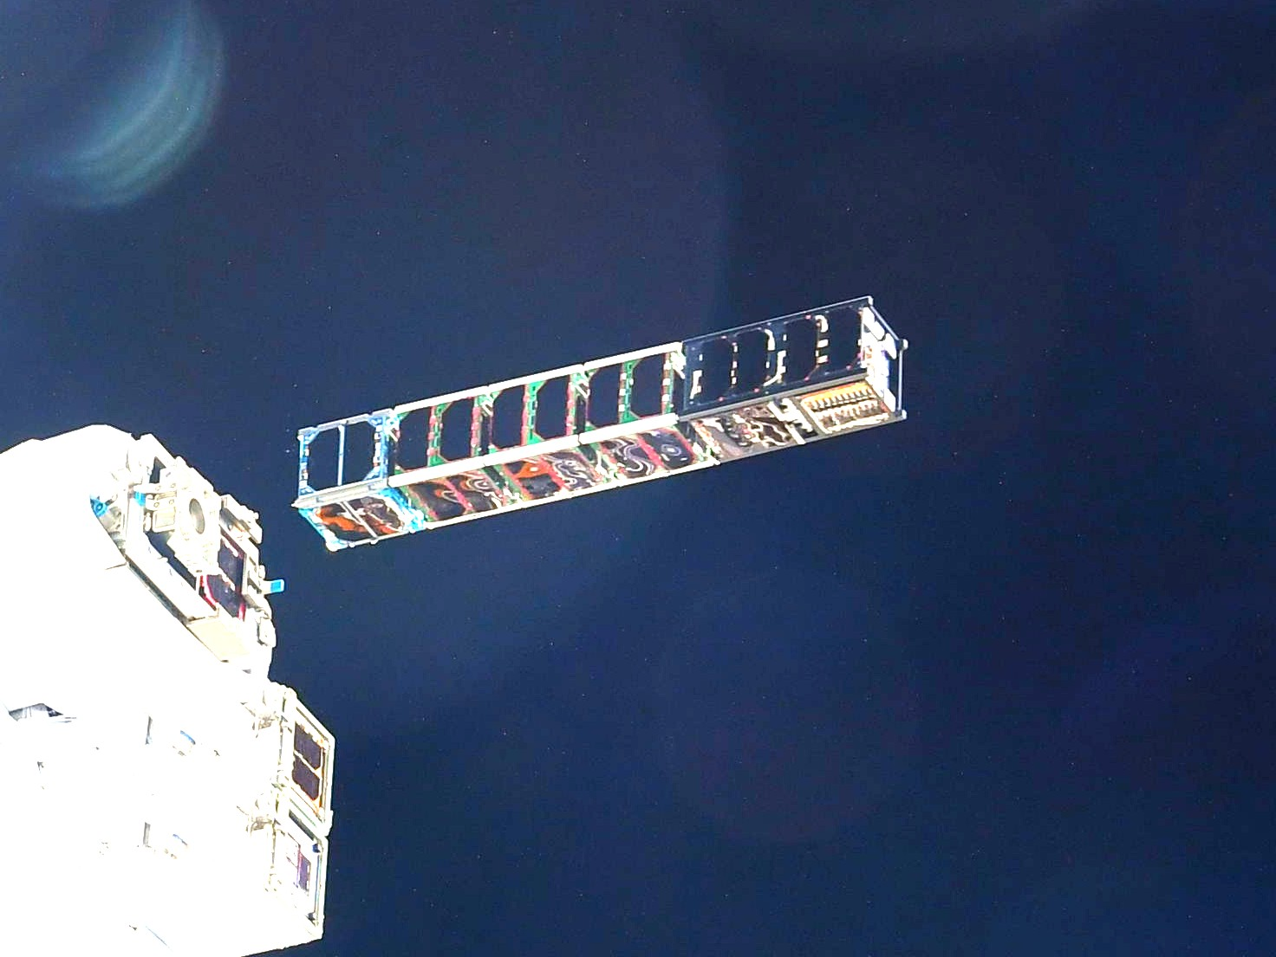
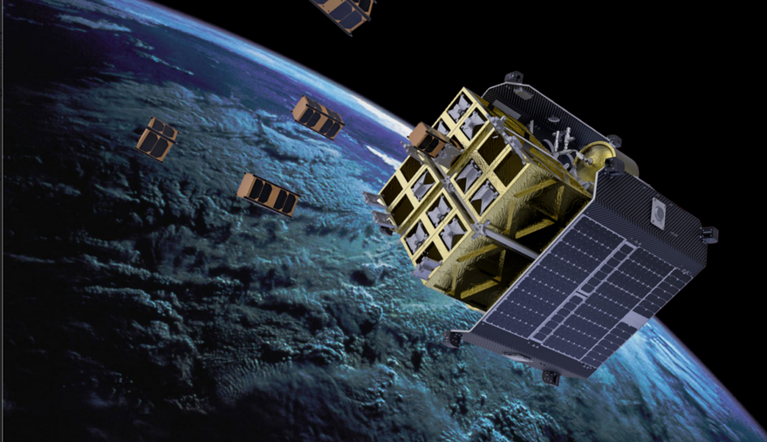
운용 모드
초기 궤도 운용 Early-Orbit (EO)
사출 직후 – 자세 안정화 종료까지
위성 전원 ON
주요 장비 ON; OBC / UHF TRX / UHF ANT / STX / ADCS
FSW ON (@OBC)
UHF ANT deployment
Detumbling start; using MTQ in ADCS

Slide 5
운용 모드
대기 모드 Stand-by
안정화 후 타 모드 수행 전 대기 상태
Commissioning 전/후로 나뉨
Commissioning 전; 태양전지판 전개 전
Sun pointing 필요 X
Free state
Commissioning 후; 태양전지판 전개 후 (타 전개장치 전체 전개)
Sun pointing @Dayside → for charging
Nadir pointing @Eclipse → for decreasing atmospheric resistance
시운전 모드 Commissioning
1st mode
전개: 태양전지판 – 박막 전개장치 – S 대역 안테나
단계별 전개 여부 확인
2nd mode
전장품 정상작동 확인
S 대역 통신 확인

Slide 6
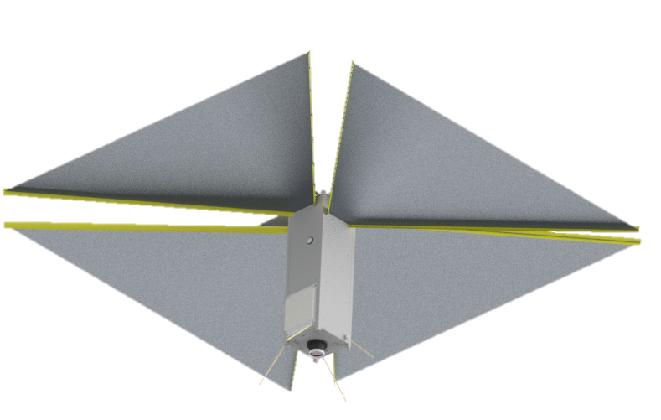
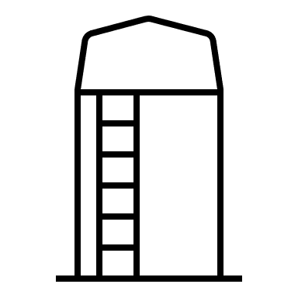

운용 모드
임무 모드 Mission
지상국 지향 Ground station pointing (~ Nadir pointing)
한화시스템 지상국
박막 전개장치, 카메라 지향 (-Z 축)
일부 데이터 하향; UHF
통신 모드 Communication
지상국 지향
연세대학교 지상국
임무 모드에서 촬영한 이미지 하향; S-band
용량이 큰 데이터 하향
GPS raw data (for precise orbit determination, POD)
ADCS data
T4
T3
T2
T5
SLR 시험
T1
대즐링 시험
UHF 하향: 레이저 검출 데이터
30 ° - 50°
20 ° - 80°
20 ° - 70°
거창
서울

Slide 7


운용 모드
Flowchart
Dayside
Early-Orbit
S+7 days
Commissioning 1
S+10 days
Commissioning 2
S+14 days
Emergency
~14 orbits / 1 day
Eclipse
Stand-by
Mission
Mission
Communication
Stand-by
Communication
~ 24 hrs

Slide 8
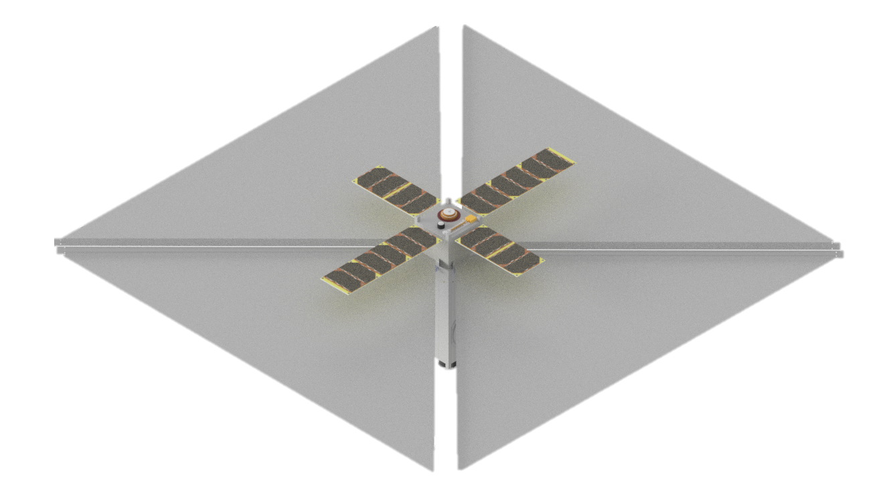
요구/제한 사항
대기 저항 최소화
2 – 3개월 뒤 추락
7개월 뒤 추락
*velocity vector 지향 충전량?

Slide 9
요구/제한 사항
LTAN
0 (24) / 12 h ± 2 h; 10 – 14 h or 22 – 2 h

